Slide 1
সবাইকে আমার
মাল্টিমিডিয়া ক্লাশে স্বাগত

Slide 2
মোঃ লুৎফর রহমান,
সহকারি শিক্ষক, (এম, এ, এম, এড)
বিষয়ভিত্তিক প্রশিক্ষক ইংরেজী, চাঃকাঃ ও বাওবি
নির্বাচিত ইংরেজী মাস্টার ট্রেনার (TMTE Project of DPE)
ICT4E জেলা এম্ব্যাসেডর, দিনাজপুর
কুন্দারাম পুর সরকারি প্রাথমিক বিদ্যালয়,
ঘোড়াঘাট, দিনাজপুর।
মোবাইলঃ ০১৭১৭১৩৭৬৫৩
মেইলঃ mlutfor81@gmail.com

Slide 3
শ্রেণিঃ পঞ্চম
বিষয়ঃ বাংলা
পাঠঃ 12
কাঞ্চনমালা আর কাঁকনমালা
পাঠ্যাংশঃ অনেক দিন…শুরু করেন।
তারিখঃ ০০/০০/২০২১

Slide 4
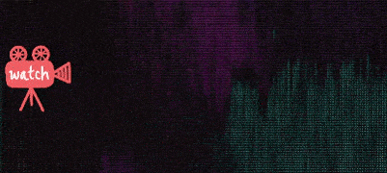

Slide 5
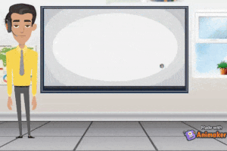
আজ ভিডিওতে যে রাজকুমার দেখা যাচ্ছে তার সম্পর্কে একটি গল্প পড়ব।
আজ আমরা গল্পটির অনেক দিন…শুরু করেন অংশটি পড়ব
এটি একটি রুপকথা।
ভিডিও দেখে তোমাদের কি মনে হচ্ছে?
পাঠঃ ১২
পৃষ্টাঃ ৫৬-৫৭
পাঠ্যাংশঃ অনেক দিন আগের কথা…শুরু করেন।

Slide 6
শোনাঃ
২.২.৩-রূপকথা শুনে মূলভাব বুঝতে পারবে।
১.২.১ উচ্চারিত পঠিত বাক্য, কথা মনোযোগ সহকারে শুনবে।
বলাঃ
১.১.১ শব্দে ব্যবহত বাংলা যুক্তবর্ণের ধবণি স্পষ্ট ও শুদ্ধভাবে বলতে পারবে।
১.১.২ যুক্তবর্ণ দিয়ে গঠিত শব্দযুক্ত বাক্য স্পষ্ট ও শুদ্ধভাবে বলতে পারবে।
২.৪.১ গল্পের বিষয় বলতে পারবে।
পড়াঃ
১.৪.১ পাঠ্যপুস্তকের শব্দ শ্রবণযোগ্য স্পষ্ট স্বরে ও প্রমিত উচ্চারণে পড়তে পারবে।
১.৪.২ পাঠে ব্যবহ্যত বাক্য শ্রবণযোগ্য স্পষ্ট স্বরে ও প্রমিত উচ্চারণে পড়তে পারবে।
১.5.২ বিরামচিহ্ন দেখে অর্থযতি ও শ্বাসযতি বজায় রেখে সাবলীলভাবে অনুচ্ছেদ পড়তে পারবে।
লেখাঃ
১.৪.১ যুক্তবর্ণ ভেঙ্গে লিখতে পারবে
১.৪.২, ১.৪.৩ যুক্তবর্ণ ব্যবহার করে শব্দ লিখতে পারবে। যুক্তব্যঞ্জনসহযোগে গঠিত শব্দ দিয়ে বাক্য লিখতে পারবে।
২.৩.৪ গল্প-সংশ্লিষ্ট প্রশ্নের উত্তর লিখতে পারবে।

Slide 7
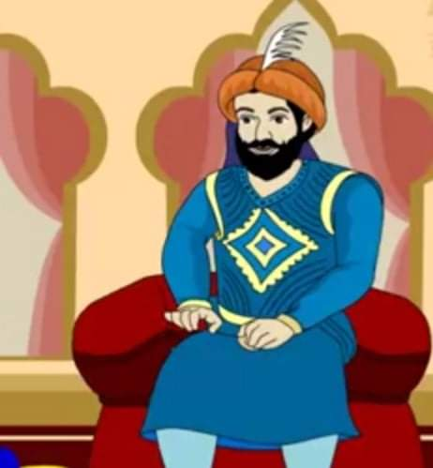
অনেক দিন আগের কথা। এক দেশে ছিল এক রাজা। রাজার একটাই পুত্র।

Slide 8
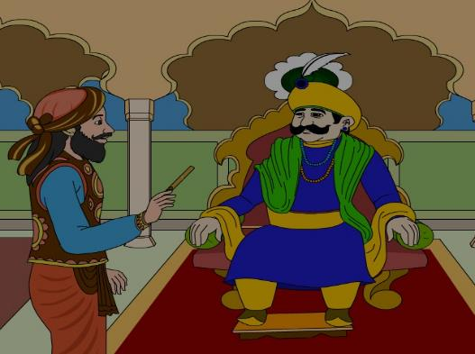
রাজপুত্রের সাথে সেই রাজ্যের রাখাল ছেলের খুব ভাব। দুই বন্ধু পরস্পরকে খুব ভালোবাসে।
রাখাল মাঠে গরু চরায়, রাজপুত্র গাছতলায় বসে তার জন্য অপেক্ষা করে। নিঝুম দুপুরে রাখাল বাঁশি বাজায়। রাজপুত্র তার বন্ধু রাখালের গলা জড়িয়ে বসে সেই গান শুনে। বন্ধুর জন্য বাঁশি বাজিয়ে রাখাল বড় সুখ পায়। আর, তা শুনে রাজপুত্রের মন খুশিতে ঝলমলিয়ে ওঠে। রাজপুত্র বন্ধুর কাছে প্রতিজ্ঞা করে, বড় হয়ে রাজা হলে রাখালকে তার মন্ত্রী বানাবে।

Slide 9
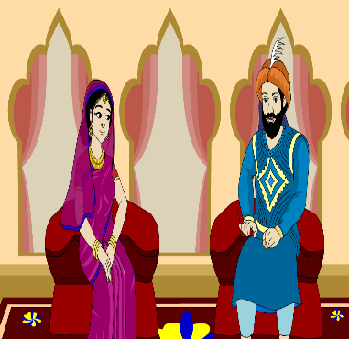
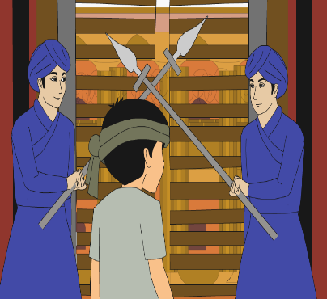
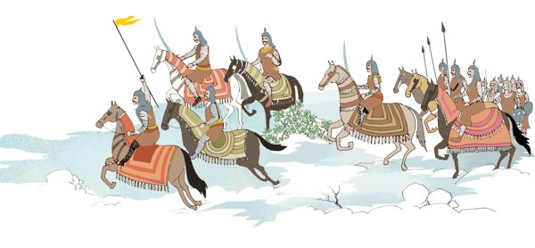
তারপর একদিন রাজপুত্র রাজা হয়। লোকলস্কর, সৈন্যসামন্ত গমগম করে তার রাজপুরি। রাজপুরি আলো করে থাকে রানি কাঞ্চনমালা। চারদিকে সুখ। এত শুখের মধ্যে রাখাল বন্ধুর কথা মনে পড়ে না। রাজপুত্র বন্ধুকে ভুলে যায়।

Slide 10
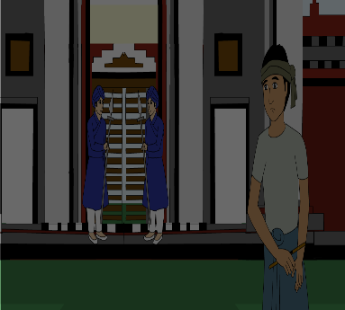
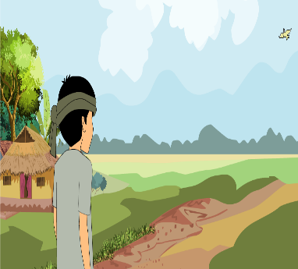
এদিকে, রাখালবন্ধুর কিন্তু খুব মনে পড়ে বন্ধু রাজপুত্রের কথা। শেষে সে একদিন চলেয় আসে বন্দুকে একটুখানি দেখার জন্য। কিন্তু রাজপ্রাসদের রক্ষীরা অমন গরিব রাখালকে ভিতরে ঢুকতে দেয় না। মনভড়া কষ্ট নিয়ে সারাদিন প্রাসাদের দরজার সামনে দাঁড়িয়ে থাকে সে। রাজার দেখা মেলে না। দিন শেষে মনের কষ্ট নিয়ে দুঃখী রাখাল চলে যায়, কী তা জানে না।

Slide 11
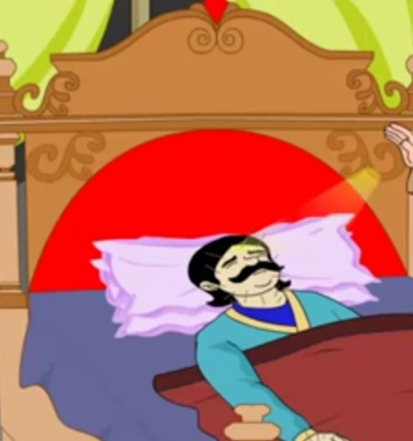
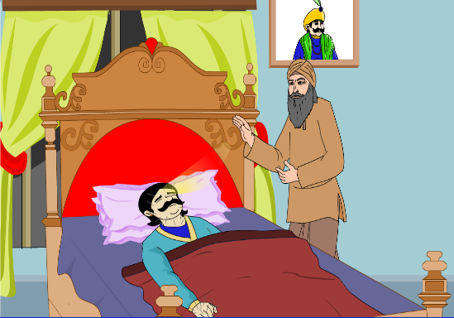
এক রাতে রাজা ঘুমাতে যান। কিন্তু ভোর বেলা যখন তার ঘুম ভাঙে, তখনই দেখা যায় কী সর্বনাশ ঘটেছে! রাজা দেখেন যে তার শরীরে গেঁথে আছে অগুনতি সুচ। রাজা কথা বলতে পারেন না, শুতে পারেন না, খেতেও পারেন না। রাজ্যজুড়ে কান্নাকাটির রোল পড়ে যায়। রাজা বোঝেন প্রতিজ্ঞা ভঙ্গের সেই অপরাধেই আজকে তার এই দশা। রাণি কাঞ্চন মালা চোখের জল মুছতে মুছতে রাজ্য দেখাশোনা শুরু করেন।

Slide 12
অনেক দিন আগের কথা। এক দেশে ছিল এক রাজা। রাজার একটাই পুত্র। রাজপুত্রের সাথে সেই রাজ্যের রাখাল ছেলের খুব ভাব। দুই বন্ধু পরস্পরকে খুব ভালোবাসে। রাখাল মাঠে গরু চরায়, রাজপুত্র গাছতলায় বসে তার জন্য অপেক্ষা করে। নিঝুম দুপুরে রাখাল বাঁশি বাজায়। রাজপুত্র তার বন্ধু রাখালের গলা জড়িয়ে বসে সেই সুর শুনে। বন্ধুর জন্য বাঁশি বাজিয়ে রাখাল বড় সুখ পায়। আর, তা শুনে রাজপুত্রের মন খুশিতে ঝলমলিয়ে ওঠে। রাজপুত্র বন্ধুর কাছে প্রতিজ্ঞা করে, বড় হয়ে রাজা হলে রাখালকে তার মন্ত্রী বানাবে। তারপর একদিন রাজপুত্র রাজা হয়। লোকলস্কর, সৈন্যসামন্ত গমগম করে তার রাজপুরি। রাজপুরি আলো করে থাকে রানি কাঞ্চনমালা। চারদিকে সুখ। এত শুখের মধ্যে রাখাল বন্ধুর কথা মনে পড়ে না। রাজপুত্র বন্ধুকে ভুলে যায়। এদিকে, রাখালবন্ধুর কিন্তু খুব মনে পড়ে বন্ধু রাজপুত্রের কথা। শেষে সে একদিন চলেই আসে বন্ধুকে একটুখানি দেখার জন্য। কিন্তু রাজপ্রাসদের রক্ষীরা অমন গরিব রাখালকে ভিতরে ঢুকতে দেয় না। মনভরা কষ্ট নিয়ে সারাদিন প্রাসাদের দরজার সামনে দাঁড়িয়ে থাকে সে। রাজার দেখা মেলে না। দিন শেষে মনের কষ্ট নিয়ে দুঃখী রাখাল চলে যায়, কেউ তা জানে না। এক রাতে রাজা ঘুমাতে যান। কিন্তু ভোর বেলা যখন তার ঘুম ভাঙে, তখনই দেখা যায় কী সর্বনাশ ঘটেছে! রাজা দেখেন যে তার শরীরে গেঁথে আছে অগুনতি সুচ। রাজা কথা বলতে পারেন না, শুতে পারেন না, খেতেও পারেন না। রাজ্যজুড়ে কান্নাকাটির রোল পড়ে যায়। রাজা বোঝেন প্রতিজ্ঞা ভঙ্গের সেই অপরাধেই আজকে তার এই দশা। রাণি কাঞ্চন মালা চোখের জল মুছতে মুছতে রাজ্য দেখাশোনা শুরু করেন।

Slide 13
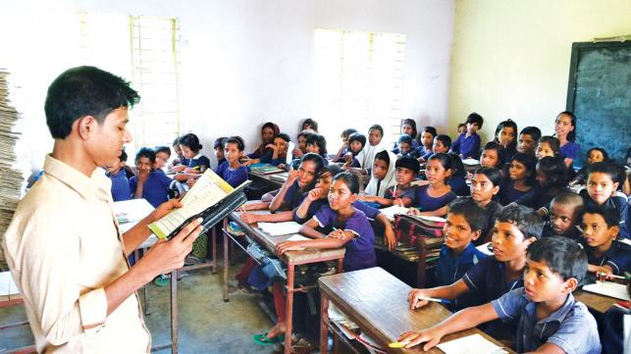
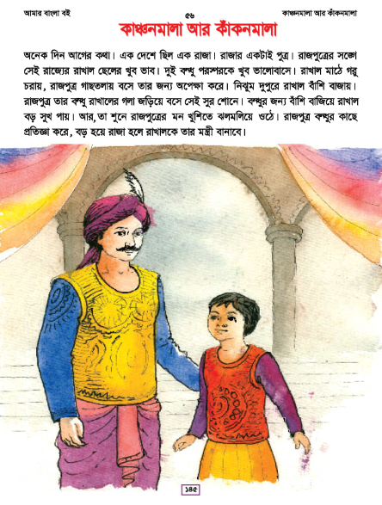
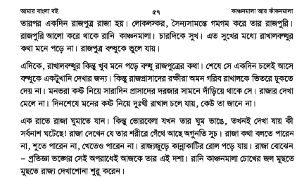
প্রিয়, শিক্ষার্থীরা এখন আমি আজকের পাঠটি পড়ে শুনাব তোমরা লাইনের নিচে আঙ্গুল দিয়ে পড়াটি অনুসরন করবে।

Slide 14
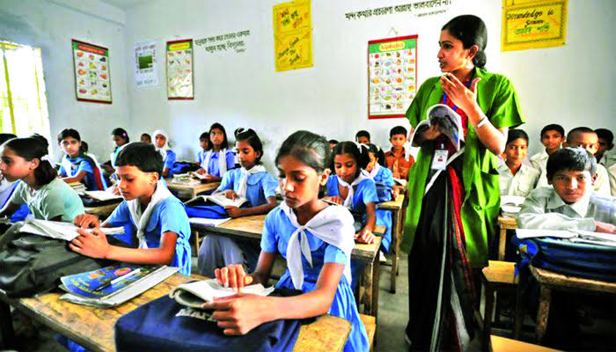

Slide 15
শব্দগুলো পাঠ থেকে খুজে বের করি । অর্থ বলি।
পরস্পর
একের সঙ্গে অন্যের
রাখাল
যে মাঠে গরু মহিষ, ছাগল ও ভেড়া চড়ায়
নিঝুম
নিঃশব্দ, সম্পূর্ণ নীরব
অপেক্ষা
প্রতিক্ষা, চেয়ে থাকা
জড়িয়ে
বুকে চেপে ধরা
ঝলমলিয়ে
উজ্জ্বল হয়ে যাওয়া
প্রতিজ্ঞা
পণ করা
লোকলস্কর
মানুষজন
রাজপ্রাসাদ
রাজার বাড়ি

Slide 16
যুক্তবর্ণগুলো দেখি ও যুক্তবর্ণ দিয়ে গঠিত শব্দগুলো পড়ি ও লিখি।
=
+
=
অঙ্গে, বঙ্গে
ঙ
ঙ্গ
সঙ্গে
গ
ন্ধ
বন্ধু
=
+
=
সিন্ধু
ধ
ন
প্রতিজ্ঞা
=
+
=
জ্ঞান,বিজ্ঞান
জ
ঞ
জ্ঞ
স
স্ক
লোকলস্কর
=
+
=
পুরস্কার
ক

Slide 17
জোড়ায় কাজ
নিচের শব্দগুলো দিয়ে বাক্য তৈরি কর।
সঙ্গে
রাজপুত্রের সঙ্গে রাখাল ছেলের খুব ভাব।
বন্ধু
দুই বন্ধু পরস্পরকে খুব ভালবাসে।
প্রতিজ্ঞা
রাজপুত্র বন্দুর কাছে প্রতিজ্ঞা করে।
লোকলস্কর
সৈন্যসামন্তে গম গম করে রাজপুরি।

Slide 18
দলীয় কাজ
বিপরীত শব্দ লিখি এবং তা দিয়ে একটি করে বাক্য লিখি।
শুরু
শেষ
আমার বাড়ির কাজ শেষ।
দুঃখী
সুখী
রাজপুত্র খুব সুখী।
সুখ
দুঃখ
ধনী
রাজা খুব ধনী ছিলেন।
গরীব
কষ্ট
শান্তি
বন্ধুর জন্য বাঁশি বাজিয়ে রাখাল শান্তি পায়।

Slide 19
মূল্যায়ন
মুখে বলি ও খাতায় উত্তর লেখি
রাজার কয় ছেলে মেতে ছিল?
রাজপুত্রের সঙ্গে কার অনেক ভাব ছিল?
রাজপুত্র বন্ধুর কাছে কি প্রতিজ্ঞা করেছিল?
রাজপুত্র বন্ধুকে কেন ভুলে গেল?
একদিন রাজা ঘুম ভেঙ্গে কী দেখতে পেল?

Slide 20
প্রিয় শিক্ষার্থীরা বাড়ি থেকে পাঠের বিষয়বস্তু ভালো করে পড়ে আসবে।

Slide 21
